Slide 1
Оптимальное выделение (фильтрация) сигнала на фоне шумов

Slide 2
Постановка задачи
s_{вх}(t)=s₀(t)+x(t)
s_{вых}(t)
t
t
t₀
h(t)
Найти h(t) такую, что s_{вых}(t₀) → max

Slide 3
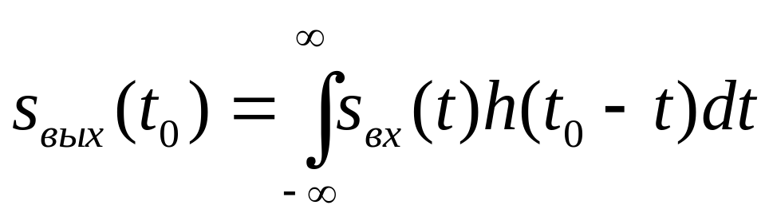
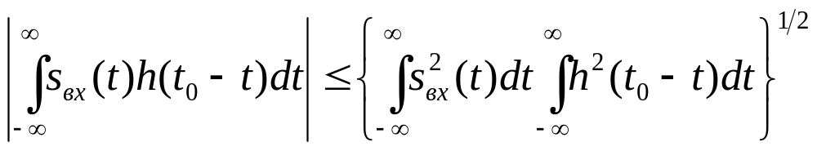
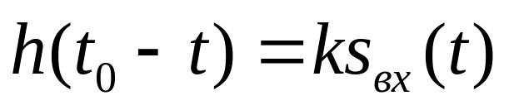
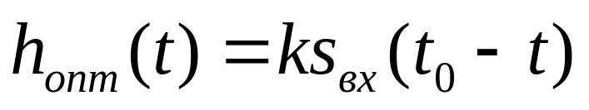
Оптимальный прием сигналов
равенство достигается при
или

Slide 4
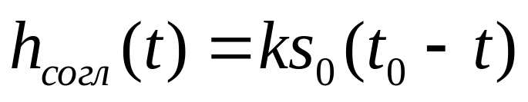
Оптимальный прием сигналов
h_{согл}(t)
s₀(t)
t
T_{с}
t₀
s_{вых}(t)
t
t₀

Slide 5
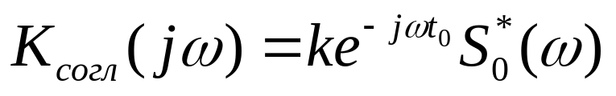
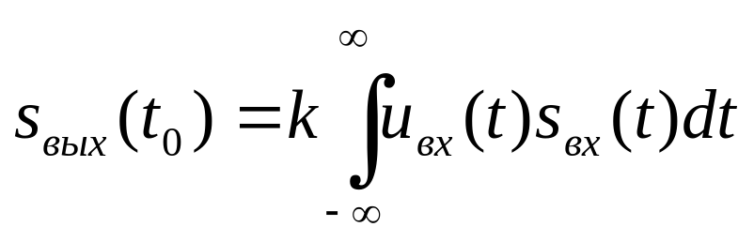
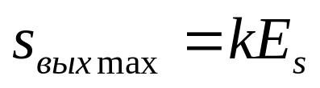
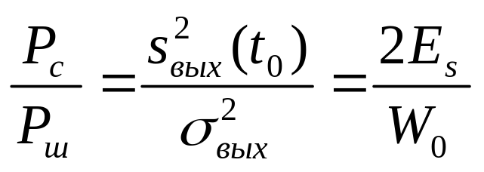
Оптимальный прием сигналов

Slide 6
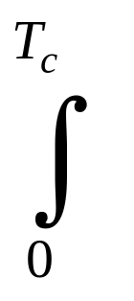
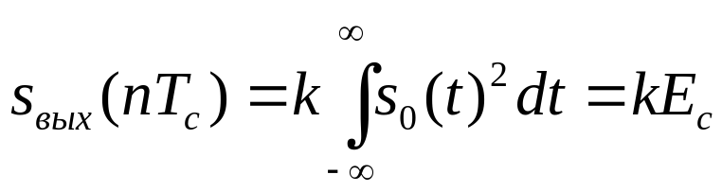
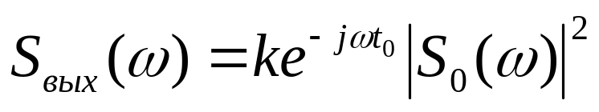
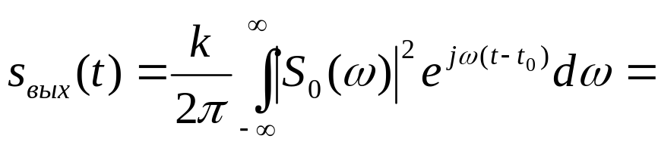
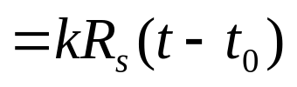
Методы оптимального приема сигналов
Корреляционный приемник
Согласованный фильтр
s₀(t)
s_{вых}(t)
s₀(t)
K_{согл}(jω)
s₀(t)
s_{вых}(nT_{c})
t₀

Slide 7
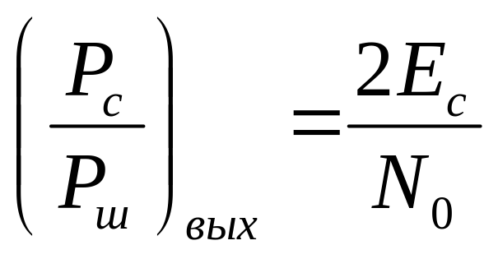
Отношение сигнал/шум на выходе оптимального приемника
s_{вх}=s₀(t)+x(t)
Оптимальный приемник
где E_{с} - энергия сигнала,
N₀=kT – односторонняя спектральная плотность мощности шума

Slide 8
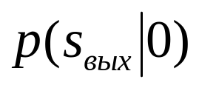
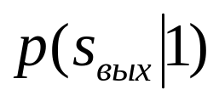


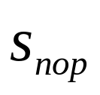
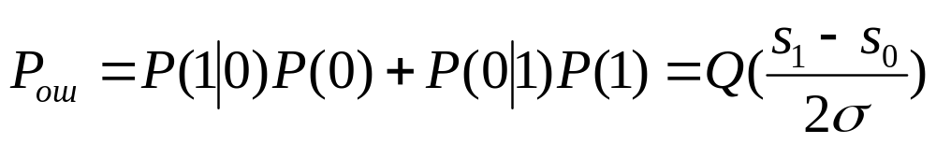
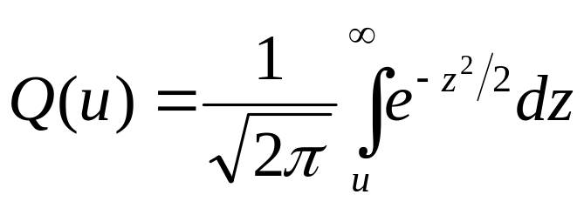
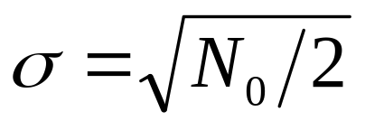
Обнаружение сигнала
p
s_{вых}(nT_{c})
0
1
2
3
4
5
6
7
мягкое решение
0
1
жесткое решение
где
,

Slide 9


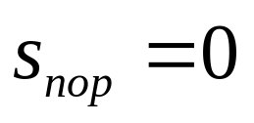
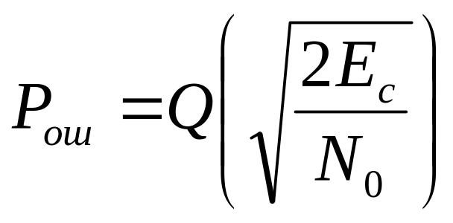
Характеристики обнаружения сигналов ФМ (BPSK)
p
s_{вых}(nT_{c})
0
1

Slide 10
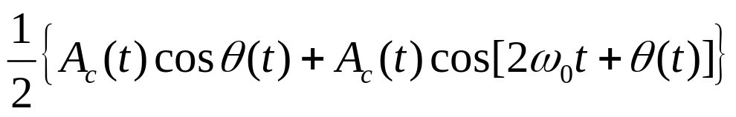


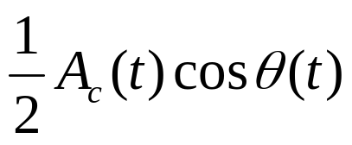
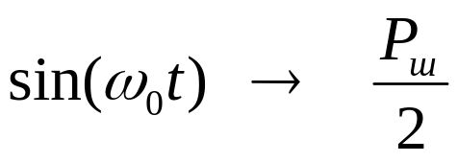
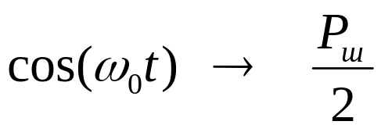
Когерентный прием сигналов
Ф

